Slide 1
Simple chatbot with Machine Learning
Hà Tiến Thắng
2019/10

Slide 2
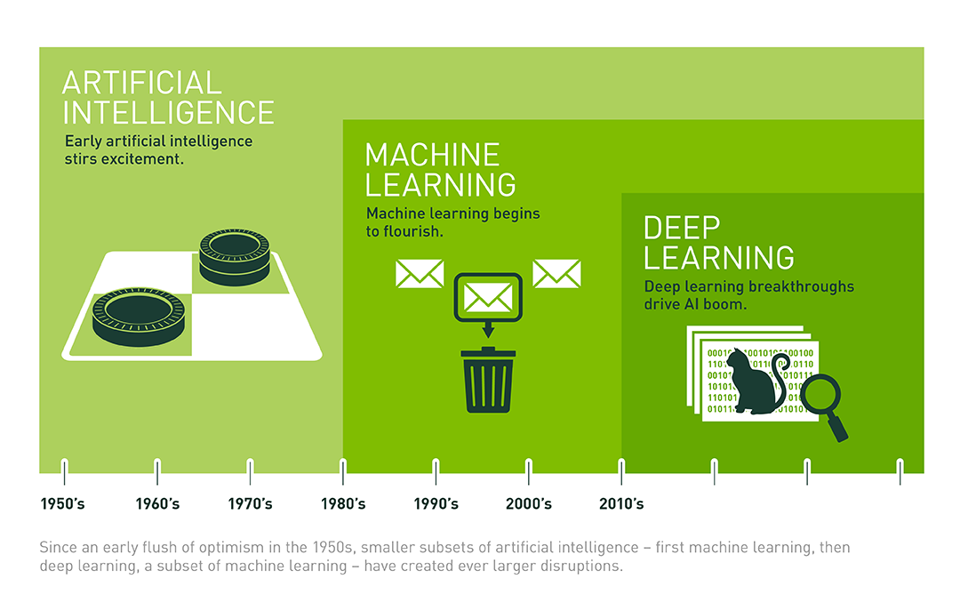
Giới thiệu về Machine Learning
Giới thiệu: Machine Learning là một tập con của AI. Theo định nghĩa của Wikipedia, Machine learning is the subfield of computer science that “gives computers the ability to learn without being explicitly programmed”.

Slide 3
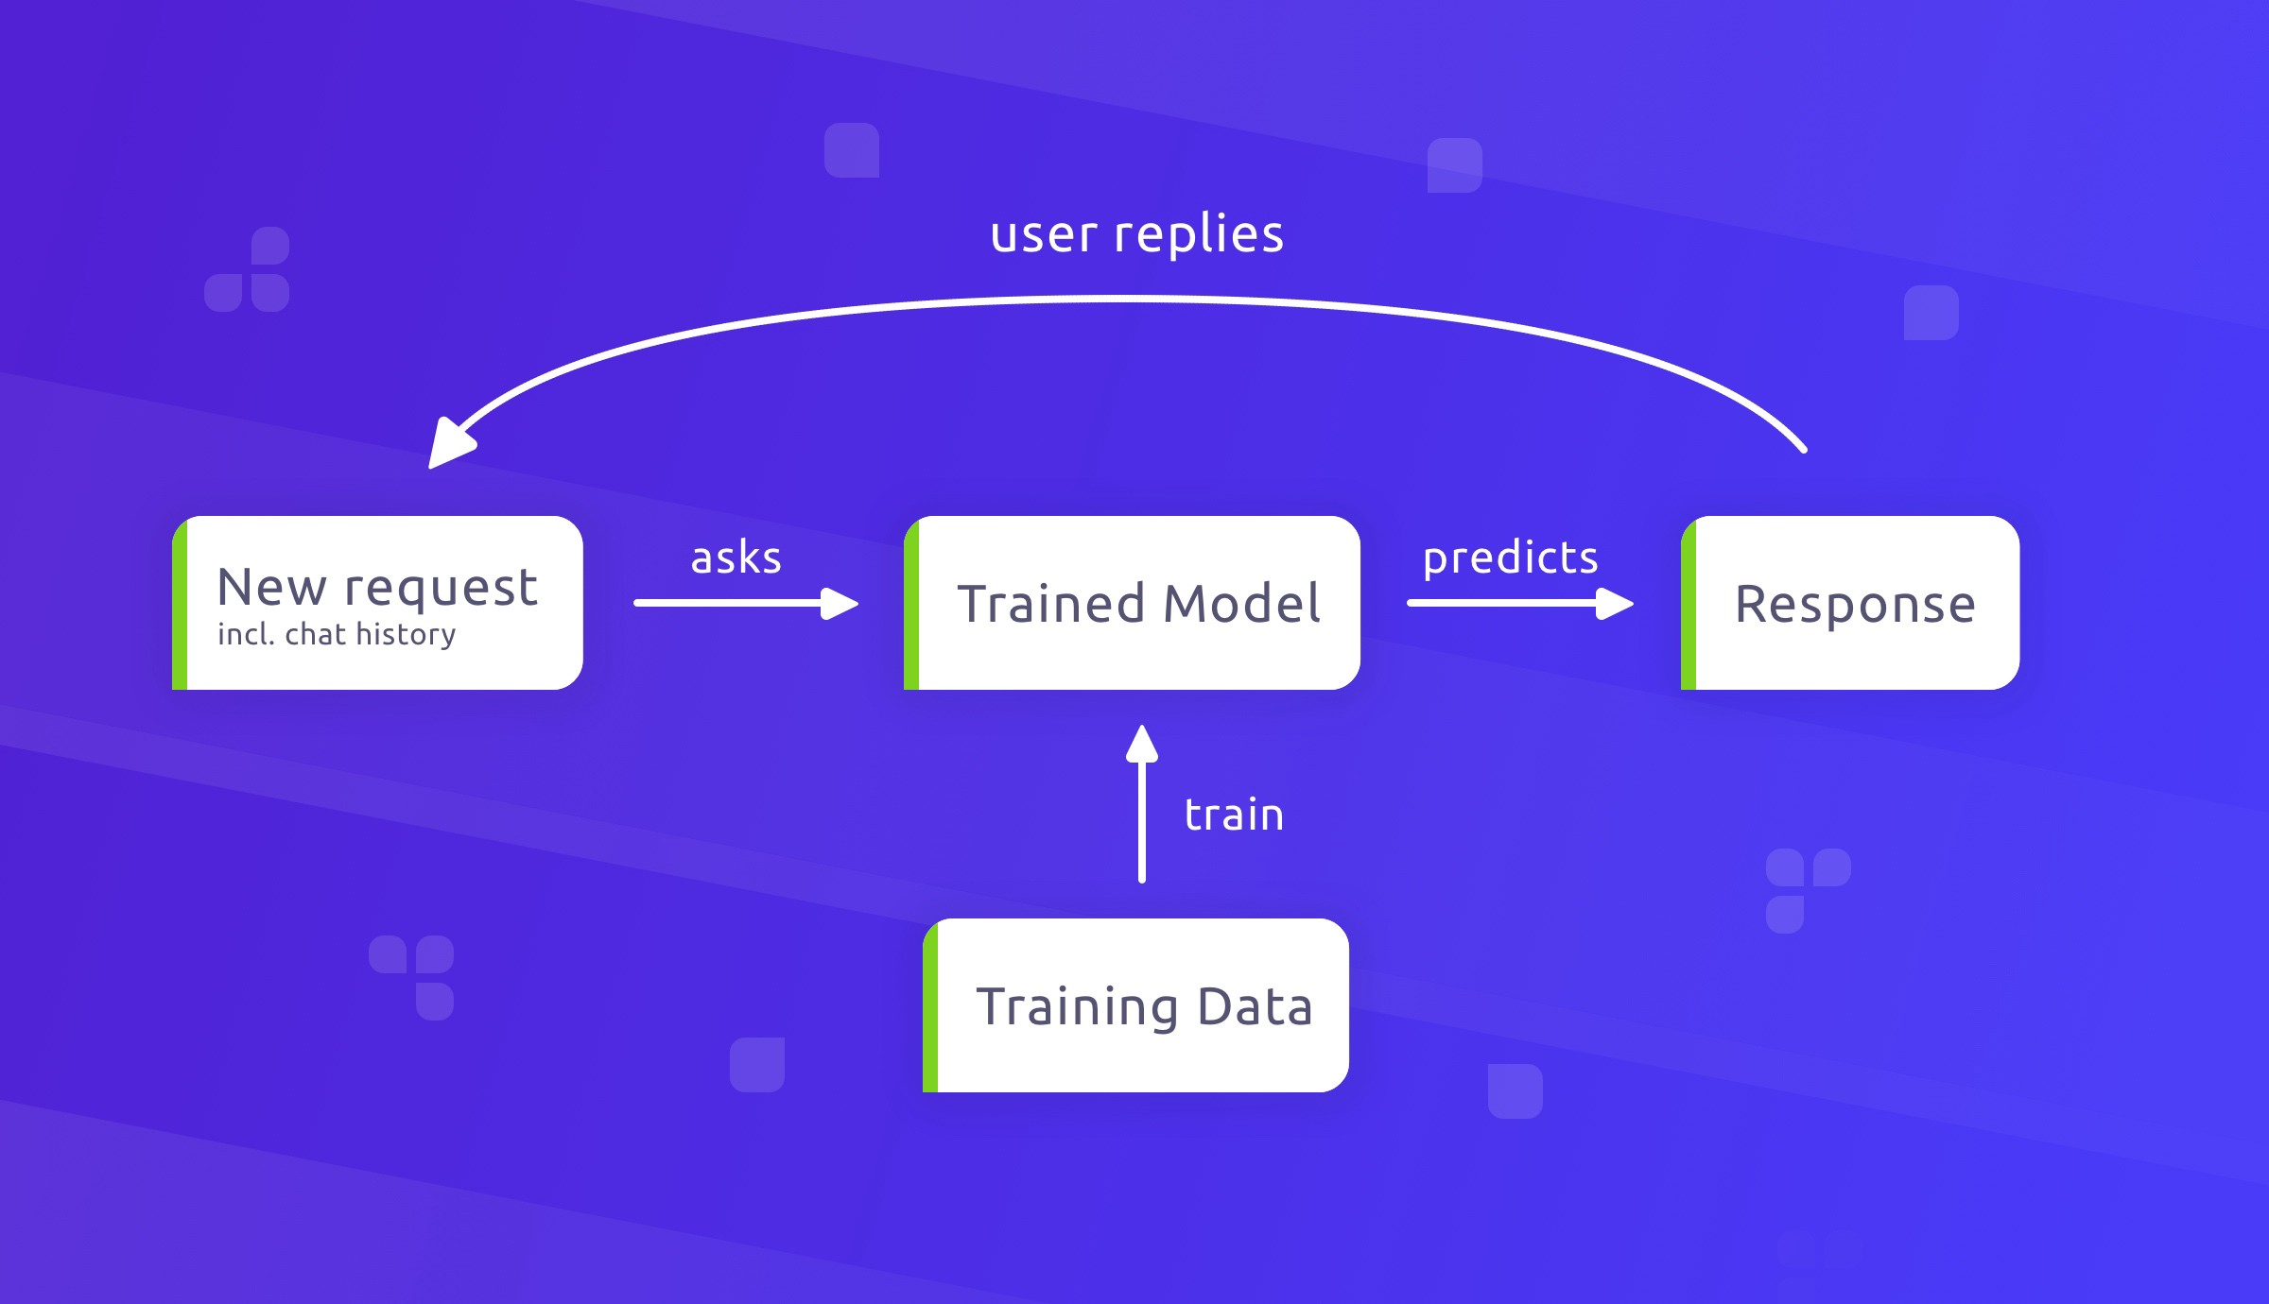
Chatbot
Simple chatbot model

Slide 4
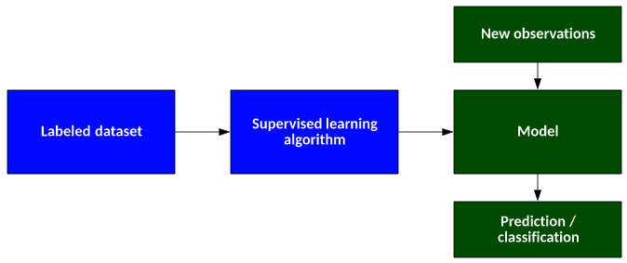
Chatbot
Trained model

Slide 5
Supervised Learning Algorithm
Giới thiệu
Supervised learning là thuật toán dự đoán đầu ra (outcome) của một dữ liệu mới (new input) dựa trên các cặp (input, outcome) đã biết từ trước. Cặp dữ liệu này còn được gọi là (data, label).
Sử dụng thuật toán SLA cho chatbot
Dữ liệu đã biết từ trước của bot có dạng như sau: Với từng câu, ta sẽ cho chúng thuộc một loại câu nào đó. Ví dụ: “Xin chào”, “Hello” thuộc loại câu “Chào hỏi” hoặc là “Tạm biệt” thuộc loại câu “Từ biệt”.
Sau đó ta xây dựng một neural network để khi có một input mới ta sẽ dự đoán đầu ra.

Slide 6
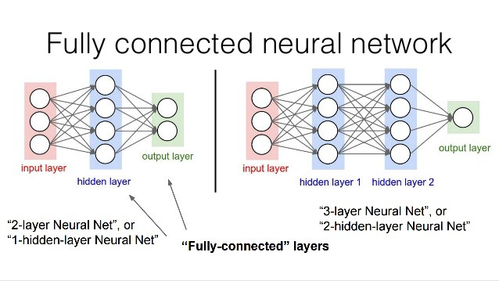
Neural network

Slide 7
Chương trình
Mô hình chương trình:
Chi tiết mô hình:
Node.js:
Hiện thị giao diện người dùng.
Nhận câu hỏi từ user và gửi tới Flask.
Flask:
Flask nhận dữ liệu từ Node.js, sau đó dự đoán câu đó thuộc loại nào và gửi kết quả về cho Node.js
Database
Mysql
Node.js
Flask
Node.js
Request
Answer

Slide 8
Demo

